Slide 2
Actividad de rol
En esta actividad que me toca de 4 hrs ocupe 13 min fue para

Slide 3
Actividades de ing. En Desarrollo
En la actividad de desarrollar modelo vista controlador el tiempo estimado fue de 4 hrs en toda la semana la cual ocupamos 1:19 hrs trabajamos en crear las carpetas y archivos para poder diseñar todo nuestro sistema.
En tiempo muerto que son de 2 hrs por semana ocupe14 min ya que fue ayudar al gerente de soporte a configurar carpetas del process para poder trabajar mas fácil.
En la semana trabaje 3:35 hrs de 18 hrs.

Slide 4
Actividades de rol beto
Esta semana se tenia un tiempo estimado de 4 horas del cual solo se utilizo 7 minutos que consistió en la investigación de la creación de un nuevo proyecto en cakephp.

Slide 5
Reporte de ing. En Desarrollo
Tiempo muerto: se utilizo en el apoyo de
La creación de carpetas para el modelo de vista controlador y un nuevo proyecto de cakephp para realizar un punto de ventas se estimo un tiempo para esta actividad de 2 horas del cual se consumió 1:03
Otra tarea para esta semana fue lo de cook pero quedara pendiente para la próxima semana.

Slide 6
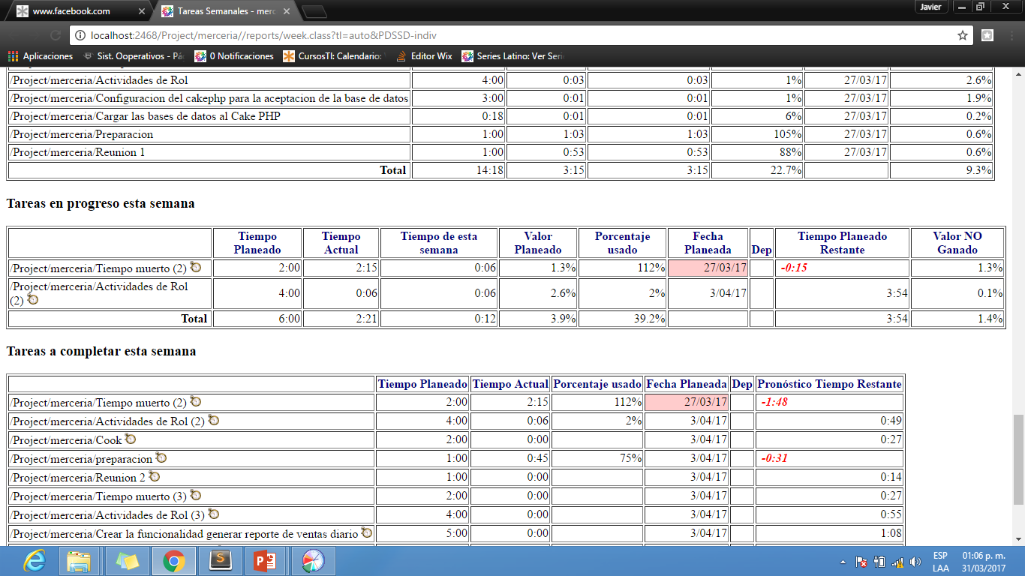
Actividad de rol
Rol: gerente de soporte
En la semana (27/03/2017 a 31/03/2017), como gerente de soporte se realizo lo siguiente.
Como gerente de soporte se realizo lo siguiente en la semana, al momento de querer sincronizar el proccess con las demás computadoras surgieron unos detalles ya el equipo que esta establecido como servidor se des configura.
Se tubo que configurar de nuevo el uso compartido de las carpetas ya que el grupo de hogar se serró por el sistema al momento de querer proteger los archivos de el computador.
En el desarrollo de esta actividad se utilizo 6 minutos aproximadamente.

Slide 7
Reporte de ing. En desarrollo
Desarrollamos el tiempo muerto, lo implementamos en ayudar a el líder a realizar investigación sobre el modelo vista controlador que fue utilizado en la arquitectura de software.

Slide 8
Reporte semana 2. 31 de Marzo 2017
Paola Ibarra. Líder de proyecto

Slide 9
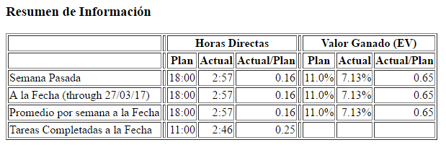
Actividad de rol
Las actividades planeadas esta semana para mi fueron de 18 horas en total de las cuales solo trabaje 2 horas con 57 minutos sin embargo las tareas fueron completadas al 100 %.
Como Actividad de rol. Hubo una platica con el gerente de proyecto para informarle sobre como iba el proyecto.

Slide 10
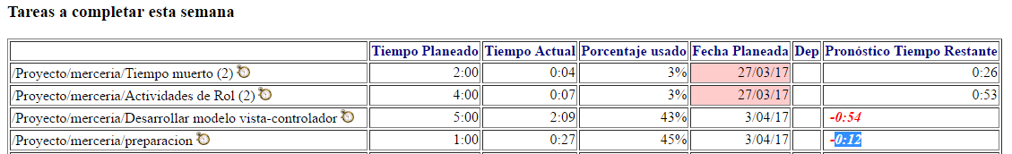
Actividad de Ing. De Desarrollo
En el tiempo muerto apoye a soporte en la configuración del process.
Desarrollo MVC. Se desarrollo el MVC para el sistema de la mercería así como la vista del index y un pequeño avance de la funcionalidad añadir.
Actualmente el tiempo de preparación sigue corriendo.

